Slide 1
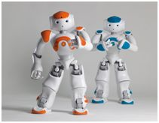
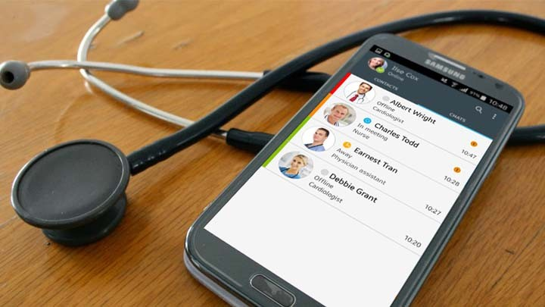
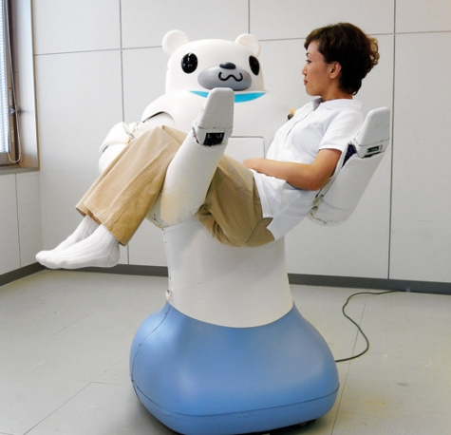
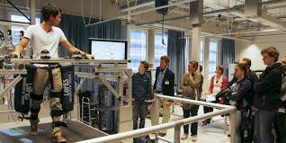
dag 1
10 september 2018
Alfons ten Brink, Harald Kerstholt, Nienke van Weerden, Diana Akkerman, Kim Postma

Slide 2
Inhoud
Opstart
Docenten
Health Hub Roden
Afspraken
Kennismaking

Slide 3
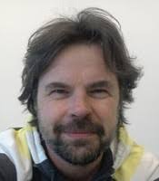
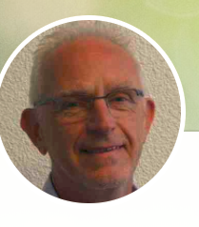
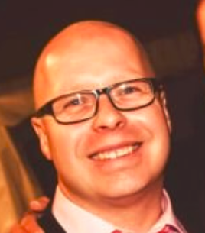
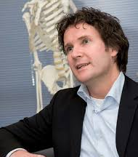
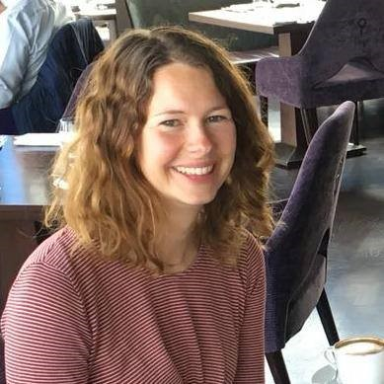
Kennismaking
Verpleegkunde
Nienke van Weerden
Erik de Wal
Harald Kerstholt
Human Technology
Stuart Addison
Alfons Brink

Slide 5
Afspraken
Huisregels
Aanwezigheid
Verantwoordelijkheid
Netwerk (Eduroam)

Slide 6
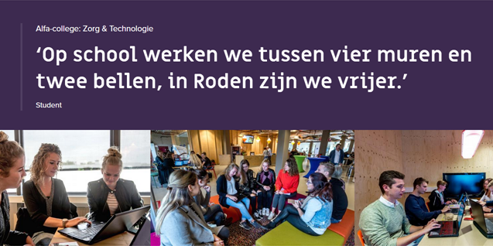
9-14 Werken aan project
14-16 werken aan andere opdrachten

Slide 7
Samenstellen van de groepjes
+

Slide 8
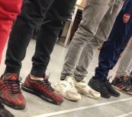
Over de streep

Slide 9
Na de pauze Start 10.30u
Zorg en techniek
Groepjes 1 tm 15 hal Alfons
Groejes 16 tm 26 collegezaal Nienke
Gezond leven Trend Room met Harald en Kim

Slide 10
Zorg en Techniek
Doelstelling
Vandaag
17 september

Slide 11
Cross over Zorg en Techniek

Slide 12
http://www.sofiesleerreis.nl/​

Slide 13
Doelstelling Project
Een technologisch hulpmiddel zo inzetten dat dit de kwaliteit van het leven van de client stabiel houdt of verbetert. Je hebt de inzet van het hulpmiddel aan laten sluiten bij de wensen, behoeften en mogelijkheden van de client

Slide 14
Projectdoelen, samen met studenten van Human Technology
Zorgcasus oplossen
Kennis delen door gastsprekers en bedrijfsbezoeken
Project-doelen en activiteiten

Slide 15
In je groep 12u-14u
1- Lunchen
2- vertel elkaar over je opleiding en wat je ermee wil?
3 –Ruwe schets
"voor welk probleem of situatie waar de verzorgenden en verpleegkundigen tegenaan gelopen zijn tijdens stage zou een oplossing gezocht kunnen worden in de techniek.

Slide 16
Opdracht Pitch maandag 17 september
* Go op ruwe schets nodig alvorens te starten met de pitch opdracht
Breng een ervaring uit de stage of werk in met: patiënt/groep/ afdeling / woning/ buurt/ team​
Wees creatief en denk out of the box​
Breng deze in beeld op een poster: mail poster voor het einde van de dag naar ng.vanweerden@alfa-college.nl
Bereid een pitch voor (1minuut)

Slide 17
Verpleegkundigen en verzorgenden
Opdracht voor maandag 17 september:
Lees het project op de toegestuurde WIKI aandachtig door
Kijk weblecture 1: Toepassen van Zorg en Technologie (link via WIKI)

